Slide 1
Проект « Мои домашние питомцы»
Выполнил:
учащийся 1 «б» класса
КОГОАУ СШ г. Лузы
Плюснин Егор.

Slide 2
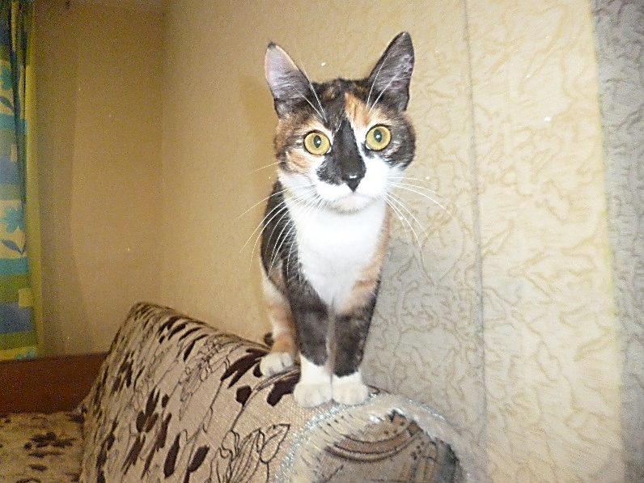
В каждом доме есть свои четвероногие любимцы: котята, щенки, хомячки… Предлагаю Вам познакомиться с моей кошкой, которая живет вместе с нами.

Slide 3
Мою кошку зовут Алиска. Ей 1 год и 2 месяца.
Мама взяла её ещё котёнком у своей знакомой.

Slide 4
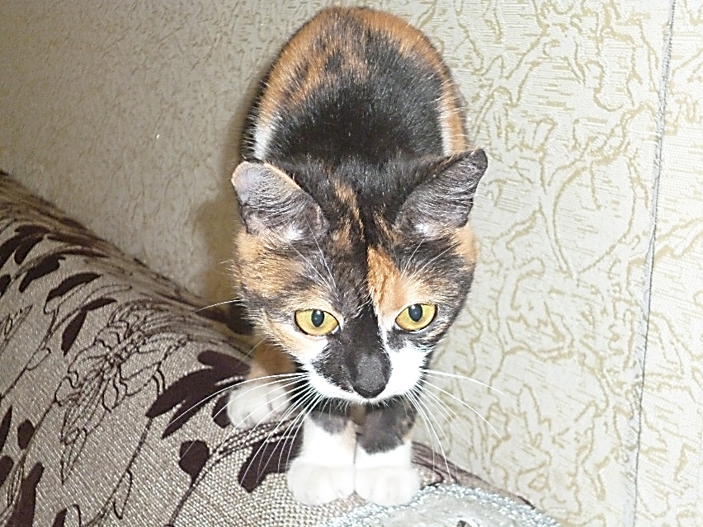
Алиска очень красивая.
У неё большие зелёные глаза, длинные усы и красивый окрас. Её шерсть трёх цветов: белая, чёрная и рыжая. Это очень красочно и торжественно.

Slide 5
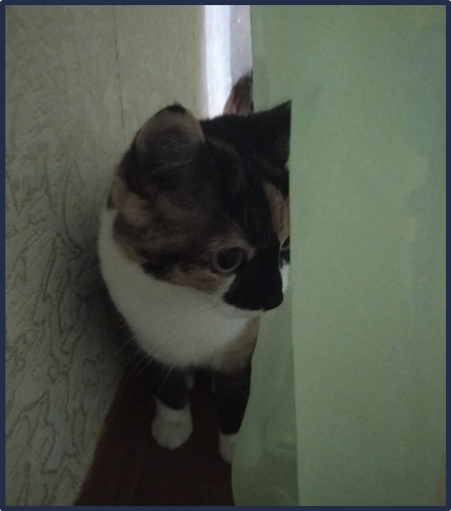
Алиска очень озорная. Она любит играть всем, что она может найти или стащить. А ещё мы с ней играем в прятки.

Slide 6
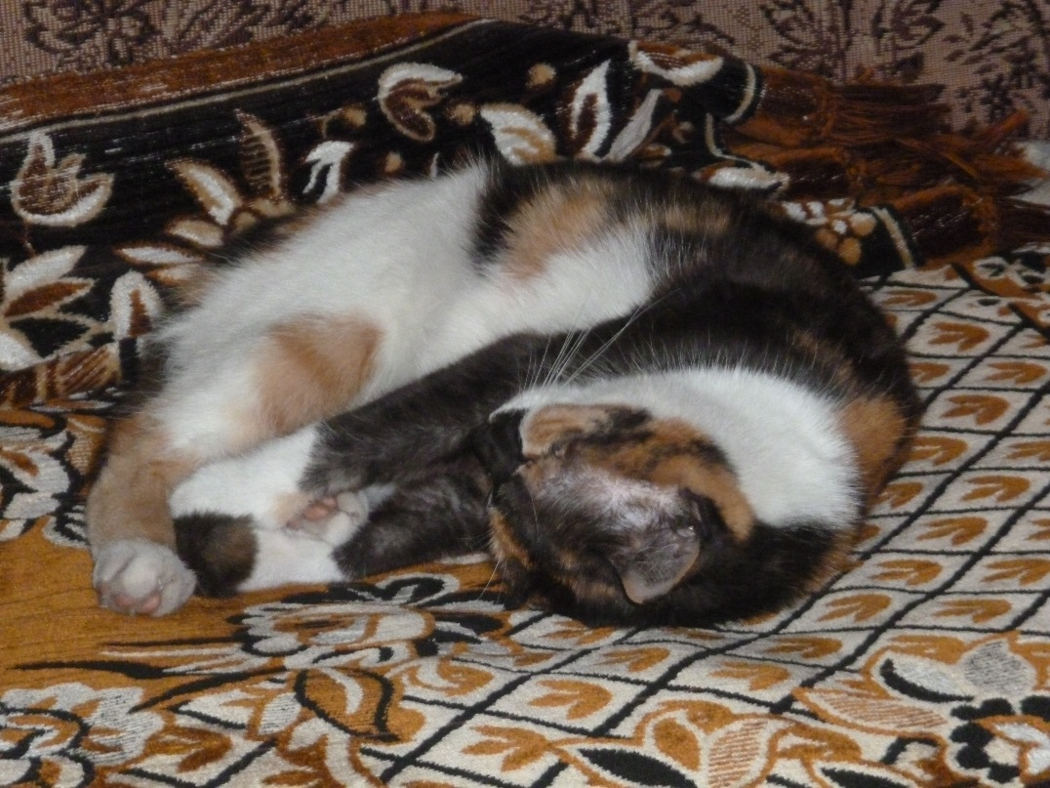
У Алиски есть любимое место для сна. Она очень любит спать на диване.

Slide 7
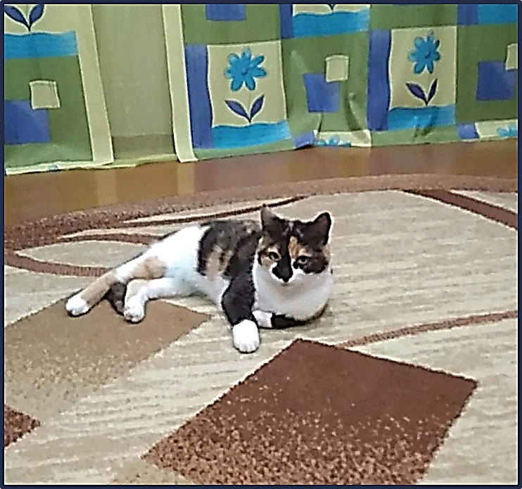
Моя Алиска любит рыбку, вискас, молочко, колбасу. Мы любим нашу кошку просто потому, что она у нас добрая и веселая! Я надеюсь, что она Вам тоже понравилась!

Slide 8
Нужно любить домашних животных,
с ними всегда интересно!

